Slide 1
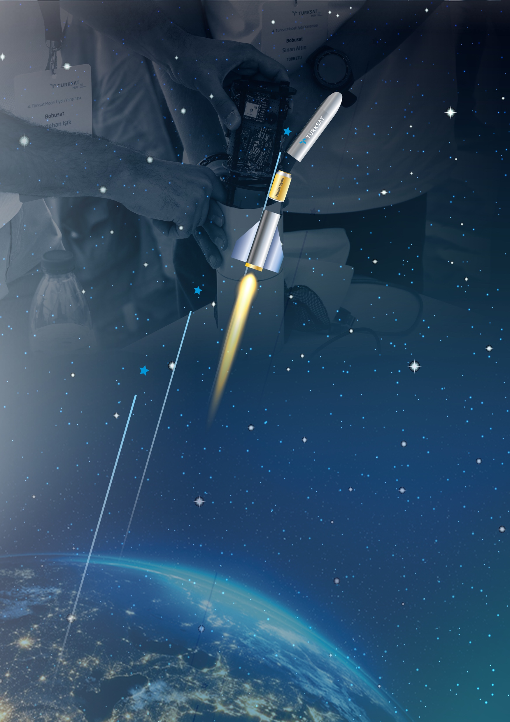

<OKUL İSMİ>
11.TÜRKSAT Model Uydu Yarışması 2026 Ön Tasarım Gözden Geçirme Raporu Preliminary Design Review (PDR)
Kategori-SİGMA Versiyon 4.0
<Takım Numarası #>
Takım İsmi

Slide 2
İçindekiler
Ana başlıkları ve alt başlıkları içeren içindekiler bölümü hazırlanmalıdır.
Bu ana başlıkları hazırlayanlar belirtilmelidir.
Rapor PDF formatına dönüştürüldüğünde; her bir alt başlığa tıklandığı zaman, o başlığın bulunduğu sayfaya gidecek şekilde özel ayar yapılmalıdır.

Slide 3
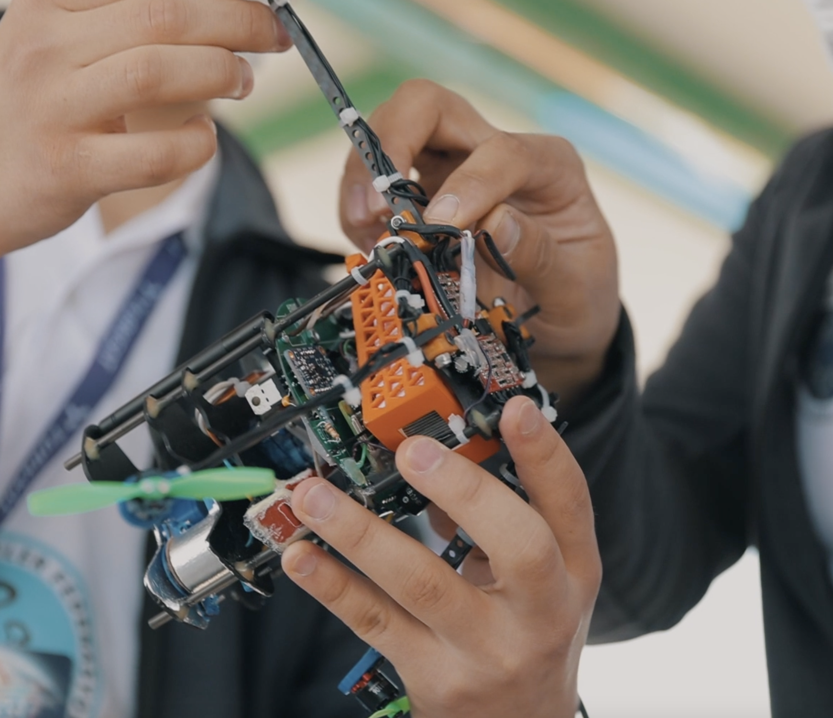
Sensör ve Elektronik Komponentlere Genel Bakış
<Hazırlayan Kişinin İsmi>

Slide 4
Sensörler ve Alt Sistemlere Genel Bakış
 | GÖREV YÜKÜ
SENSÖR TİPİ | MODEL-1 | MODEL-2 (MUADİL)
GPS
SICAKLIK
BASINÇ
AUTOGYRO
VOLTAJ
KAMERA
SENSÖR X (Varsa)
HABERLEŞME MODÜLLERİ
İŞLEMCİ
BATARYA
ANTEN GRUBU
EYLEYİCİLER ( MEKANİK SÜRÜCÜLER VE MOTORLAR )
ALT SİSTEM X (Varsa)
S2D IOT, ZIRH,.. Alt sistemleri (BONUS-1-2-3)
NOT: Taşıyıcı sütununda sadece ‘’….’’ olarak belirtilen komponentler doldurulmalıdır. Görev yükü sütununda belirtilen mevcut sensör ve alt sistemlerinin, haricinde sensörlerin veya alt sistemlerin bulunması durumunda ’’SENSÖR X’’ veya ‘’ALT SİSTEM X’’ doldurulmalıdır. Bonus Görev/Görevleri Gerçekleştirecek takımlar S2D IOT istasyonundaki alt sistemleri belirtmelidir.

Slide 5
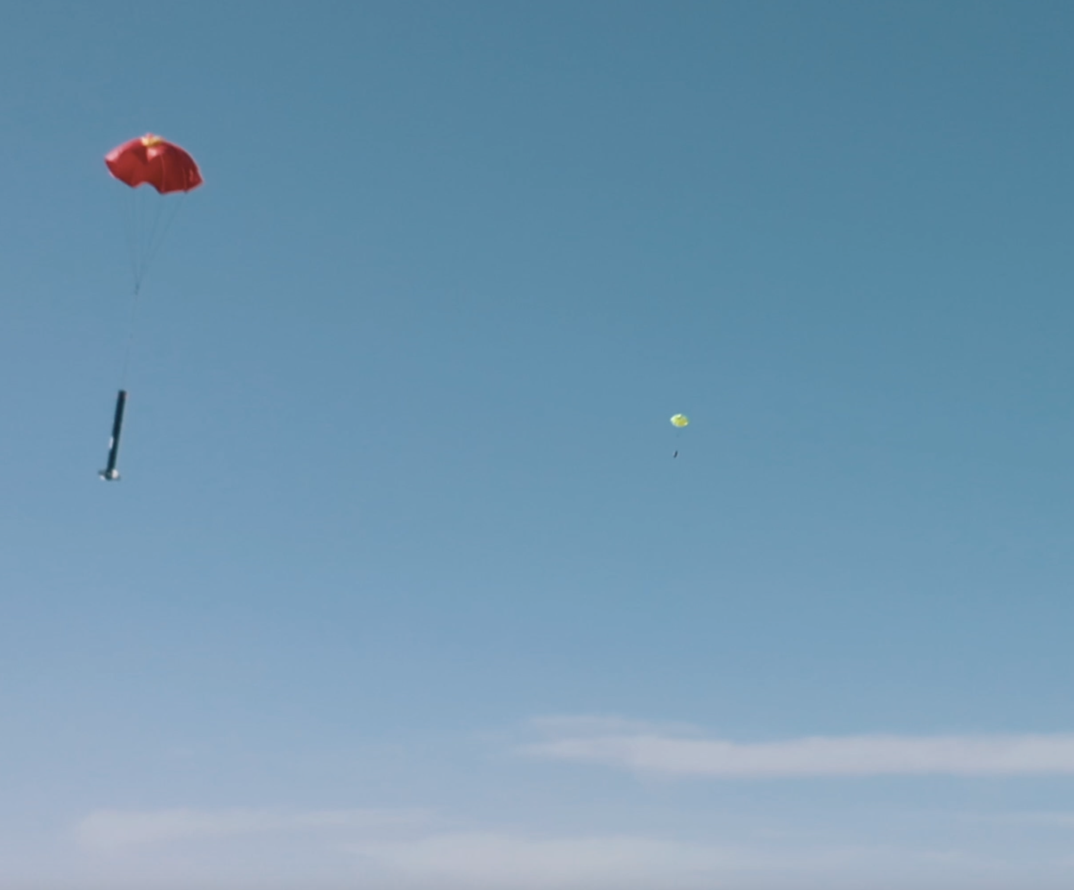
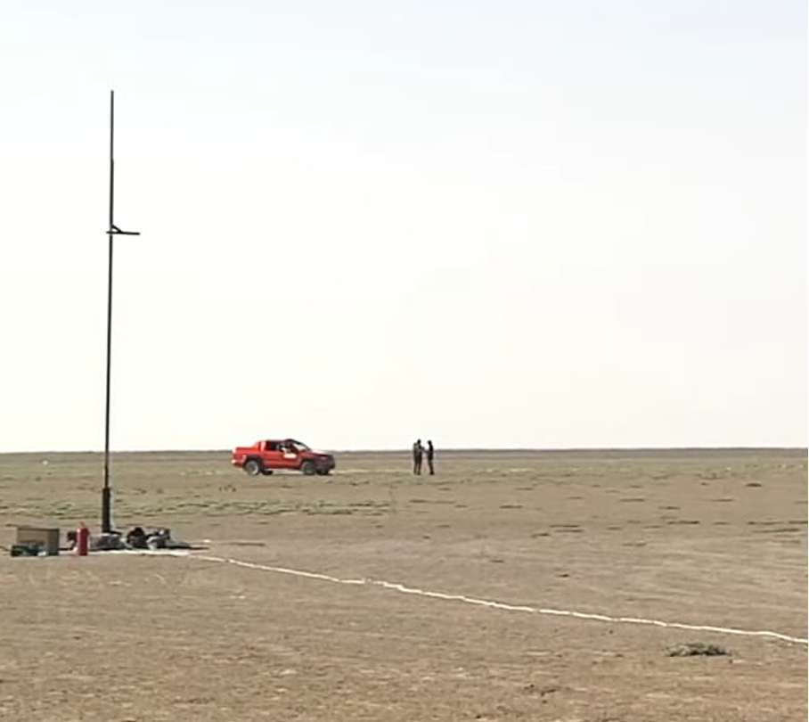
İniş Kontrol Sistemi Tasarımı
<Hazırlayan Kişinin İsmi>

Slide 6
İniş Hızı Hesaplamaları
Model Uydu’nun aşağıdaki durumları için iniş hızının sayısal hesaplamaları;
Model Uydu’nun (Taşıyıcı + Görev Yükü) ayrılmadan önceki hız hesaplamaları,
Taşıyıcı’nın, Görev Yükü’nden ayrıldıktan sonraki hız hesaplamaları,
Görev Yükü’nün, Taşıyıcı’dan ayrıldıktan sonraki hız hesaplamalarını içermelidir.
Belirtilen iniş hızı isterlerine göre (Bonus-1 irtifa sabitleme öncesi, anı ve sonrası) sürüklenme göz ardı edilerek gerekli olan itki ve RPM hesapları yapılmalıdır.
Sigma görevinde ve askıda kalma sırasında oluşabilecek bozulma (salınım, dönme, yalpalama..vb) hareketlerinin nasıl azaltılacağı açıklanmalıdır.
Hesaplamalarda kullanılan varsayımların sebepleriyle birlikte belirtilmelidir.

Slide 7
BONUS-1: İrtifa Sabitleme
Askıda kalma anında farklı stabilizasyon çözümleri sunulmalıdır. Tercih edilen stabilizasyon çözümünün neden tercih edildiği ve stabilizasyonun nasıl sağlanacağı belirtilmelidir.
İrtifa sabitleme süresince toplam güç tüketiminin toplam pil kapasitesine oranı belirtilmelidir.
Model uydunun toplam kütlesi ile motorun sağlayabileceği maksimum itki arasındaki oran belirtilmeli ve sistemin askıda kalmayı nasıl sağlayacağı açıklanmalıdır.

Slide 8
Acil Paraşüt Açma Mekanizması (APAM)
Motor arızası veya sensör hatası durumunda sistemin nasıl davranacağı belirtilmelidir.
Acil Paraşüt Açma Mekanizmasının sistem mimarisini açıklamalıdır. İniş hızı paraşüt ebatına göre ayrıca hesaplanmalıdır.
Bu mimari (sistem bileşenleri, paraşüt açma mekanizması, tetikleme yöntemi, elektronik kontrol yapısı.. vb.) blok diyagram ile gösterilmelidir.

Slide 9
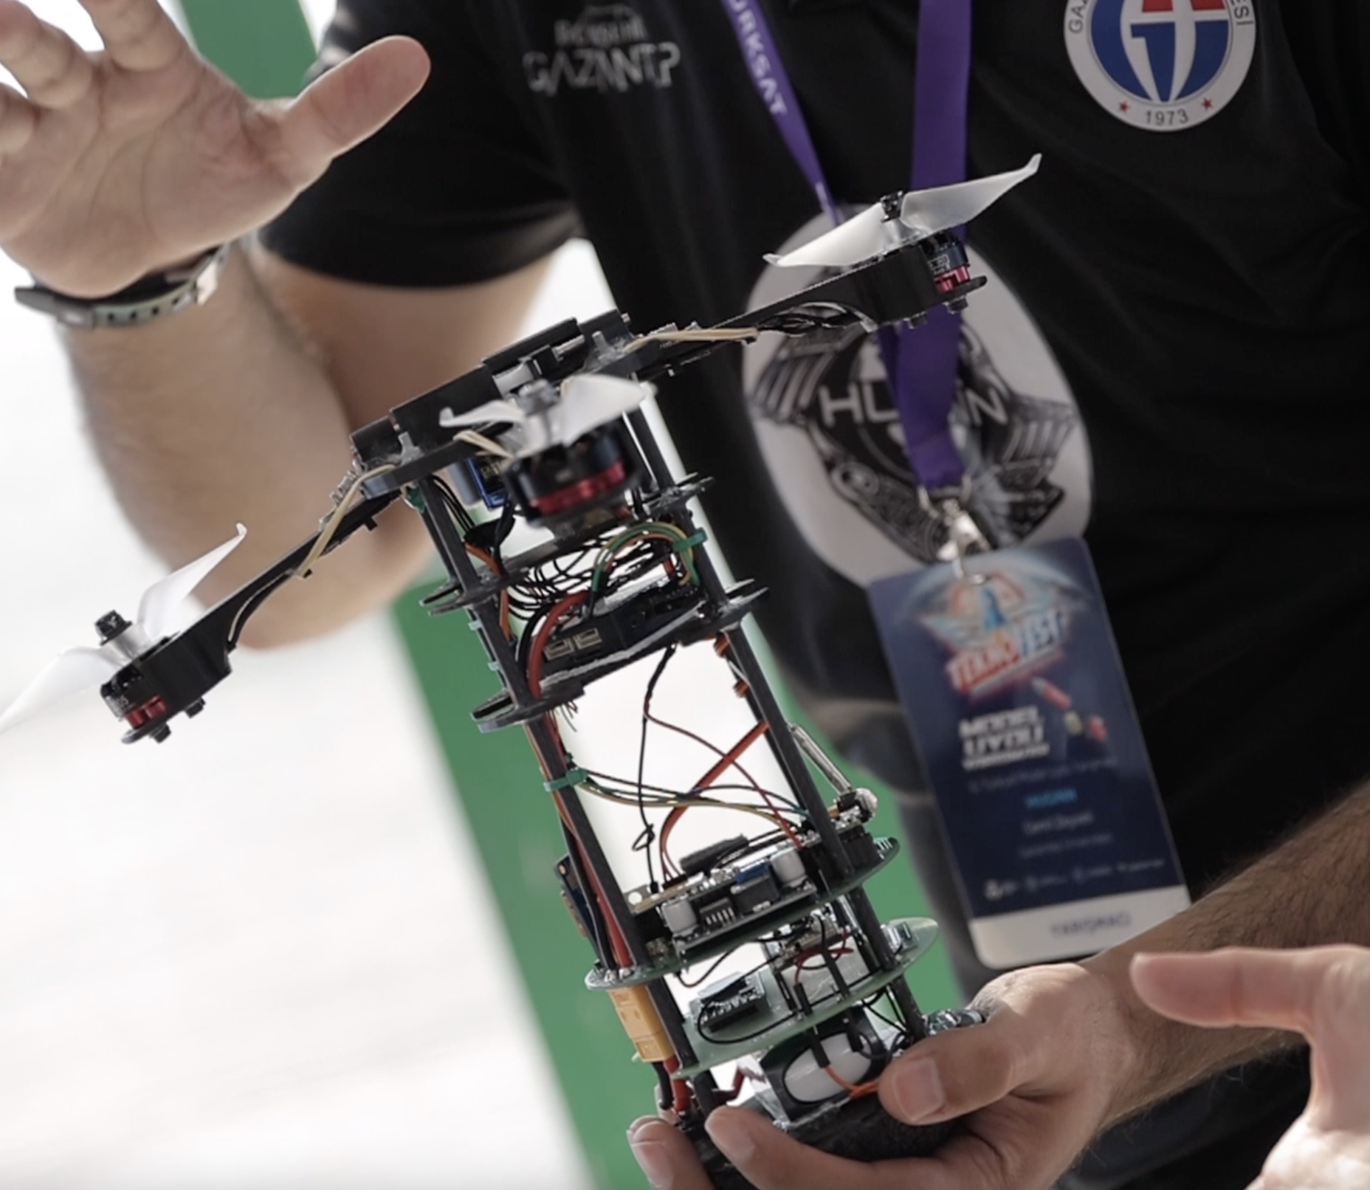
Mekanik Alt Sistem Tasarımı
<Hazırlayan Kişinin İsmi>

Slide 10
Mekanik Alt Sisteme Genel Bakış
Taşıyıcı, Görev Yükü, ayrılma mekanizması tasarım çizimleri ve boyutları,
Taşıyıcı ile Görev Yükü ’nün ayrılma mekanizmasının çalışma prensibi açıklanmalıdır.
Taşıyıcı ve Görev yükü mekanik komponentlerin sistemdeki görevleri ve yerleri belirtilmelidir.
Taşıyıcı paraşütünün bağlantısının taşıyıcı üzerine ve acil durum paraşütünün görev yükü üzerine bağlantısının nasıl yapılacağı & konumlandırılacağı belirtilmelidir.
NOT: Ayrılma ve Acil paraşüt açma mekanizmalarının farklı açılardan anlaşılır görseller kullanılarak gösterilmelidir.

Slide 11
SİGMA & APAM Mekanizmaları
SİGMA ve Acil Paraşüt Açma mekanizmalarının tasarım çizimleri ve boyutları belirtilmelidir.
SİGMA ve Acil Paraşüt Açma mekanizmalarının, mekanik olarak çalışma prensibi açıklanmalıdır.
SİGMA ve Acil Paraşüt Açma mekanizmalarında kullanılacak materyaller belirtilmelidir.

Slide 12
Kütle Bütçesi
Tablo(lar) aşağıdaki gereksinimleri sağlamalıdır;
Bütün komponentlerin ağırlıkları,
Bütün yapısal elemanların ağırlıkları,
Herbir elemanın ağırlığının tahmini mi yoksa datasheet’ inde yazan kesin ağırlığı mı olduğu,
Taşıyıcı ve Görev Yükü’nün ayrı ayrı ağırlıkları,
Taşıyıcı + Görev Yükü’nün toplam ağırlığı.

Slide 13
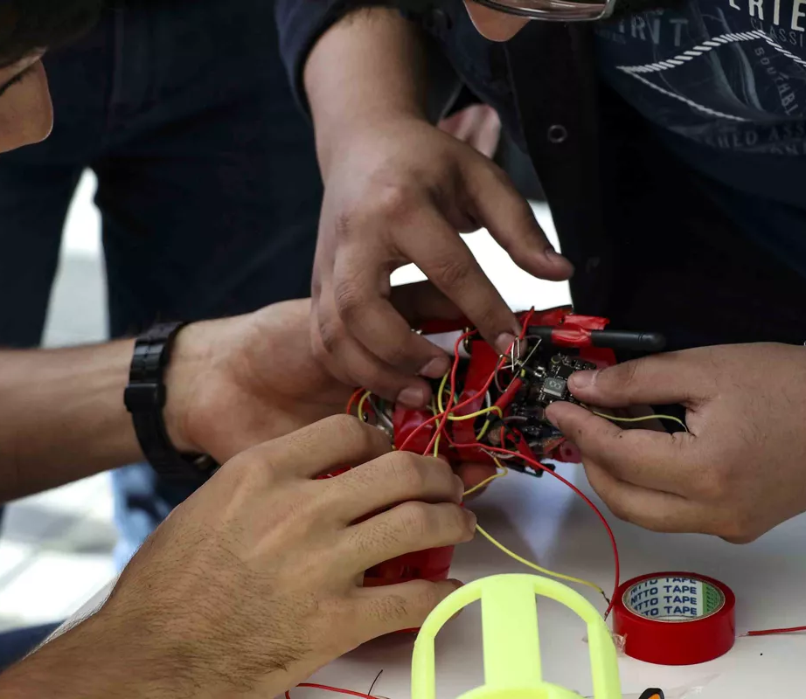
Haberleşme ve Veri İşleme Alt Sistem Tasarımı
<Hazırlayan Kişinin İsmi>

Slide 14
HAVİ Genel Bakış
Sensörlerin, diğer elektronik elemanların ve haberleşme modülünün hangi iletişim protokollerini kullandığı diyagram üzerinde belirtilmelidir.

Slide 15
Görev Yükü Anteninin Belirlenmesi ve Temini
Anten seçim kriterleri belirtilmelidir. (Karşılaştırmalı olarak tartışılmalı ve belirlenen anten sebebi ile açıklanmalıdır.)
Anten/lerin kapsama modelleri ve mesafeleri belirtilmelidir.

Slide 16
Telemetri Formatı
Veri formatı nasıl biçimlendirilecektir?
Her bir verinin ayrı ayrı boyutu, veri formatı, açıklaması ve bir örneği tabloda belirtilmelidir.
NOT: Yarışma kılavuzundaki telemetri formatı bölümünde belirlenen sıralamaya uyulması zorunludur. Yer istasyonunda kaydedilecek telemetri verileri excel formatında tablo şeklinde ve başlıklarıyla oluşturulmalıdır.

Slide 17
Bonus Görev 2: IoT S2D Telekomut
Süreç Akış diyagramı görsel olarak belirtilmelidir.
S2D istasyonunda bulunan IoT modülünün veri akış diyagramı, kullanılacak modül/anten tipi ve çalışma frekansları belirtilmelidir.
Anten seçim kriterleri belirtilmelidir. Anten/lerin kapsama modelleri ve mesafeleri belirtilmelidir.
Cihaz üzerinden, LED sisteminin enerji döngüsünü başlatacak eyleyici & sensör tipi ve seçilme sebebi belirtilmelidir.

Slide 18
Bonus Görev-3 :TÜRKSAT- Z.I.R.H.
Zararlı İnterferanslara karşı Rezistanslı Haberleşme görevi ile uyduda elektronik harp dayanımı ve gürültüye karşı sistem ile haberleşme sürekliliğinin sağlanmasını amaçlamaktadır. Bu kapsamda;
Takımlar, model uydu ile yer istasyonu arasındaki telemetri (TM) haberleşmesini etkileyebilecek olası bozulma (GNSS modülü dahil) ve interferans kaynaklarını değerlendirerek bu etkinin boyutunu analiz etmelidir.
Belirlenen ihtimal interferans senaryolarından en az bir tanesi değerlendirilmeli veya simüle edilmelidir. Senaryo değerlendirme sonucunda yer istasyonu ve uydu haberleşme sistemlerinde oluşabilecek bozucu etkilere karşı pasif (kafesleme, ekranlama vb.) ve/veya aktif (anti-jamming, filtreleme vb.) korumaya yönelik çözüm/çözümler sunmalıdır.
Koruma yönteminin uygulanması durumunda ve uygulanmaması durumunda sistem performansı karşılaştırılarak Z.I.R.H sistemi performans analizi değerlendirilmelidir.
NOT : Takımlar, önermiş olduğu uygulamayı QR Etabında gerçekleyecektir. BONUS görevinden/görevlerinden alınan puanlar FİNAL etabında yansıtılır.

Slide 19
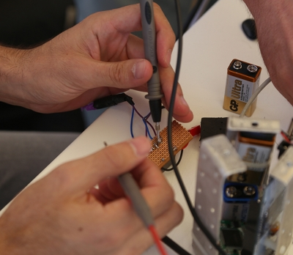
Elektrik Alt Sistem Tasarımı
<Hazırlayan Kişinin İsmi>

Slide 20
Elektrik Blok Şeması
Güç bağlantıları detaylı bir şematikle gösterilmelidir:
Tüm ana bileşenler,
Bileşenlerin ihtiyacı olan gerilim değerleri.
NOT: Tasarım; güç kontrol anahtarına kolay erişilebilir şekilde olmalıdır. Model uyduya uçuş öncesi güç verilecektir. Yarışmadan bir gün önce yapılacak Flight Readiness Review’da Model Uydu üzerinde kontrolü de yapılacaktır.

Slide 21
Güç Bütçesi
Güç plan tablosu:
Her bir bileşenin güç tüketimini,
Her bir bileşenin görev süresini,
Her bir satır tolerans değerini ve bilgilerin kaynağını, (Tahmini-datasheet-ölçüm)
Tüketilen toplam gücü,
Batarya(/lar) şarjedilebilirse nasıl şarj edilecegi şarj süresini içermelidir.

Slide 22

Uçuş Yazılımı Tasarımı
<Hazırlayan Kişinin İsmi>

Slide 23
Uçuş Yazılımına Genel Bakış
Model Uydunun uçuş yazılımına genel bakış aşağıdakileri içermelidir:
Temel uçuş yazılımı mimarisinin diyagramı (alt sistemler ile olan ilişkisi),
Uçuş yazılımının temelde yapacaklarını,
Hangi programlama dillerinin kullanılacağını,
Geliştirme ortamlarını.

Slide 24
Uçuş Yazılımı Durum Diyagramı
Uçuş yazılımı diyagramı, Model Uydu’nun uçuş sürecindeki durumlarını ve döngülerini içermelidir:
Haberleşme (komutlar, telekomut, telemetri verileri, IoT S2D veri transferi vb.),
Mekanizma aktivasyonları (ayrılma vb.)
Sigma (bonus-1 ) için kullanılan kontrol yöntemi (PID kontrol, Açık çevrim kontrol , Adaptif kontrol…vb) , seçilen kontrol algoritmasının seçilme sebebi ve çalışma prensibi
Acil Paraşüt açma (16 m/s üzeri iniş hızının tespiti, Bu hızın 10 saniye boyunca devam ettiğinin doğrulanması, Motorların yeterli kaldırma sağlayamadığının nasıl tespit edileceği, karar döngüleri vb..) algoritması akış diyagramı

Slide 25
Hatalı Tetikleme Analizi (False Trigger Analysis)
Acil Paraşüt açma mekanizmasında, paraşütün yanlışlıkla açılma ihtimali nasıl engelleneceği açıklanmalıdır.
Motor arızası, sensör hatası, iletişim kesilmesi, yanlış tetikleme durumlar için APAM algoritma davranışı açıklanmalıdır.

Slide 26
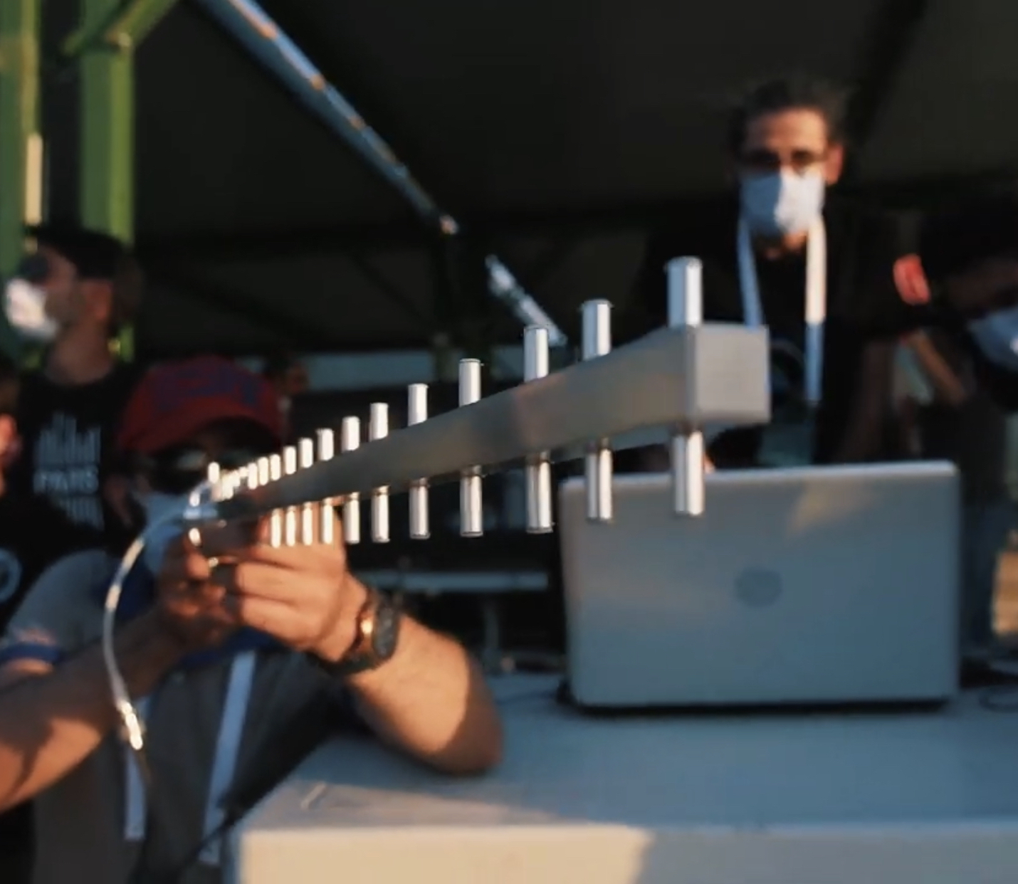
Yer İstasyonu Tasarımı
<Hazırlayan Kişinin İsmi>

Slide 27
Yer İstasyonu Yazılımı
Kullanıcı arayüzünün nasıl gözükeceğini gösteren prototip detaylı bir şekilde gösterilmelidir.
Hangi yazılım paketinin kullanılacağı belirtilmelidir.

Slide 28
Arayüz Alarm Sistemi (ARAS)
Arayüz Alarm Sisteminde belirtilen girdi verilerinin işlemcide nasıl bir döngü ile çıktı oluşturacağı irdelenmelidir. Sistem denetleme mekanizması değerlendirilmelidir.
Hangi yazılım paketinin kullanılacağı belirtilmelidir.

Slide 29
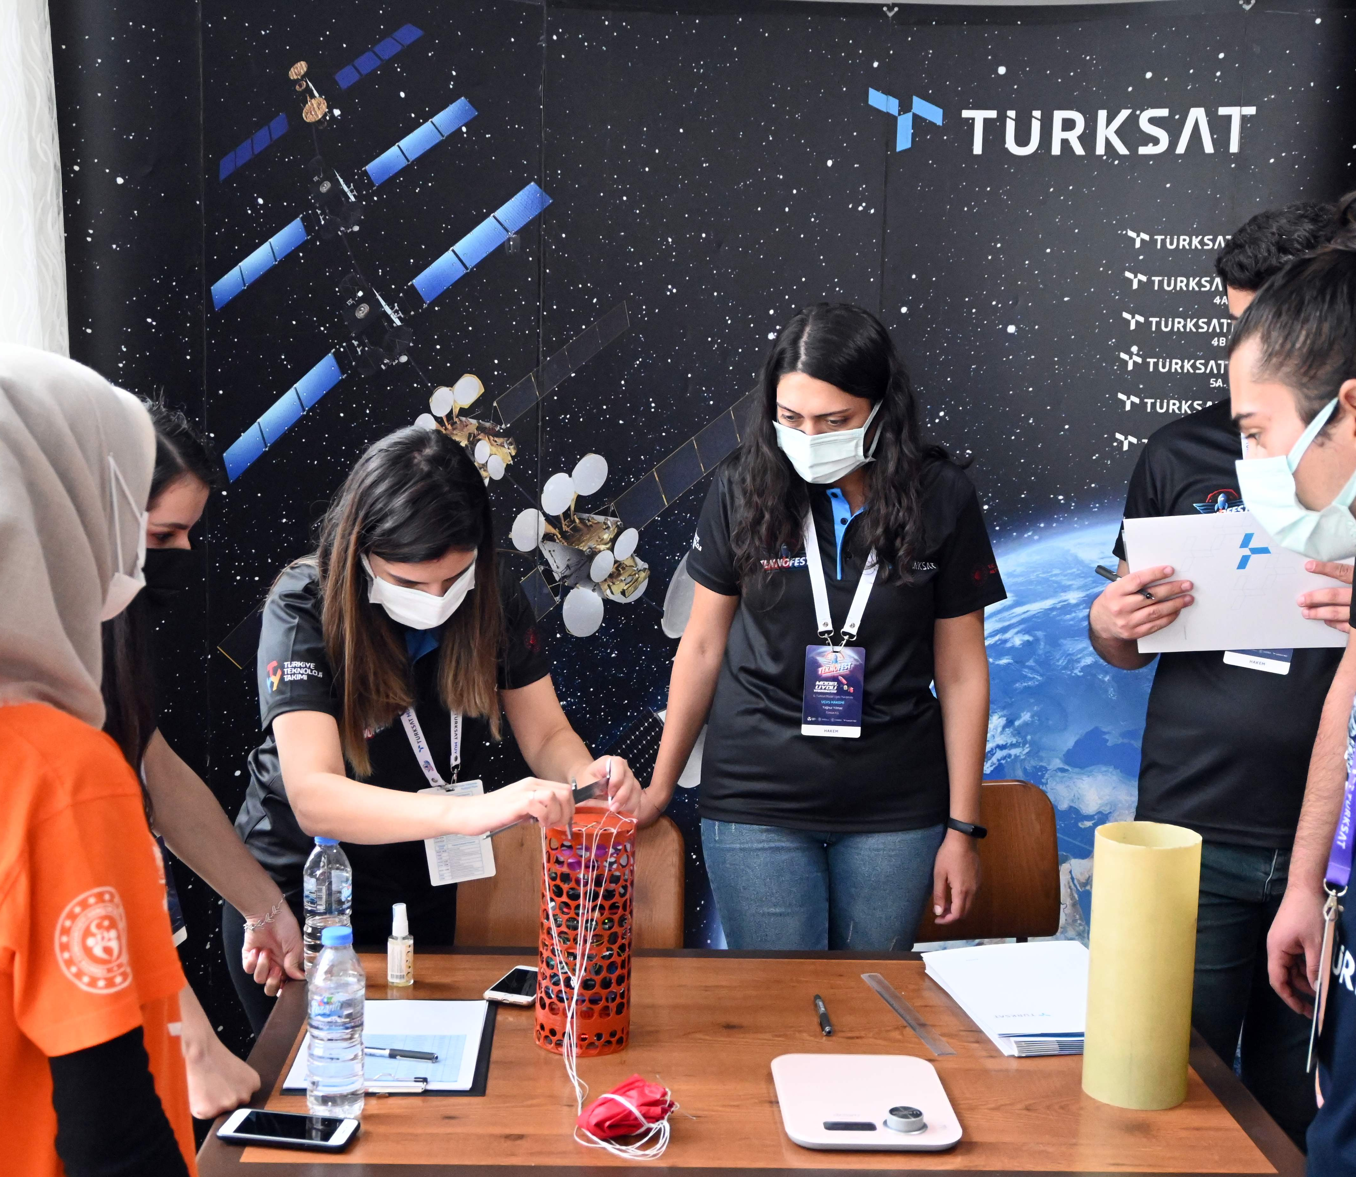
Model Uydunun Entegrasyonu ve Testi
<Hazırlayan Kişinin İsmi>

Slide 30
Alt Sistem Seviyesi Test Planı
Her bir alt sisteme uygulanacak testlerin planları belirtilmelidir:
Sensör alt sistemine adım adım uygulanacak test süreçlerini,
HAVI alt sisteminde adım adım uygulanacak test süreçlerini,
Güç alt sisteminde adım adım uygulanacak test süreçlerini,
Uçuş yazılımı alt sisteminde adım adım uygulanacak test süreçlerini,
Mekanik alt sisteminde adım adım uygulanacak test süreçlerini,
İniş kontrol sistemlerinde adım adım uygulanacak test süreçlerini,
APAM sisteminde adım adım uygulanacak test süreçlerini,
NOT: Bu planlamayı en sona bırakmamanızı, çalışmalarınızın belirli aşamalarında bu konuyu tekrar tartışmanızı ve diyagramınızı geliştirmenizi/güncellemenizi öneririz.

Slide 31
Çevresel Testlerin Planı
Uçuşa hazır sistemin çevresel testlerinin planı belirtilmelidir:
Düşme Testi test süreçleri
Isıl Test test süreçleri
Titreşim Testi test süreçleri
NOT: Bu planlamayı en sona bırakmamanızı, çalışmalarınızın belirli aşamalarında bu konuyu tekrar tartışmanızı ve diyagramınızı geliştirmenizi/güncellemenizi öneririz.

Slide 32
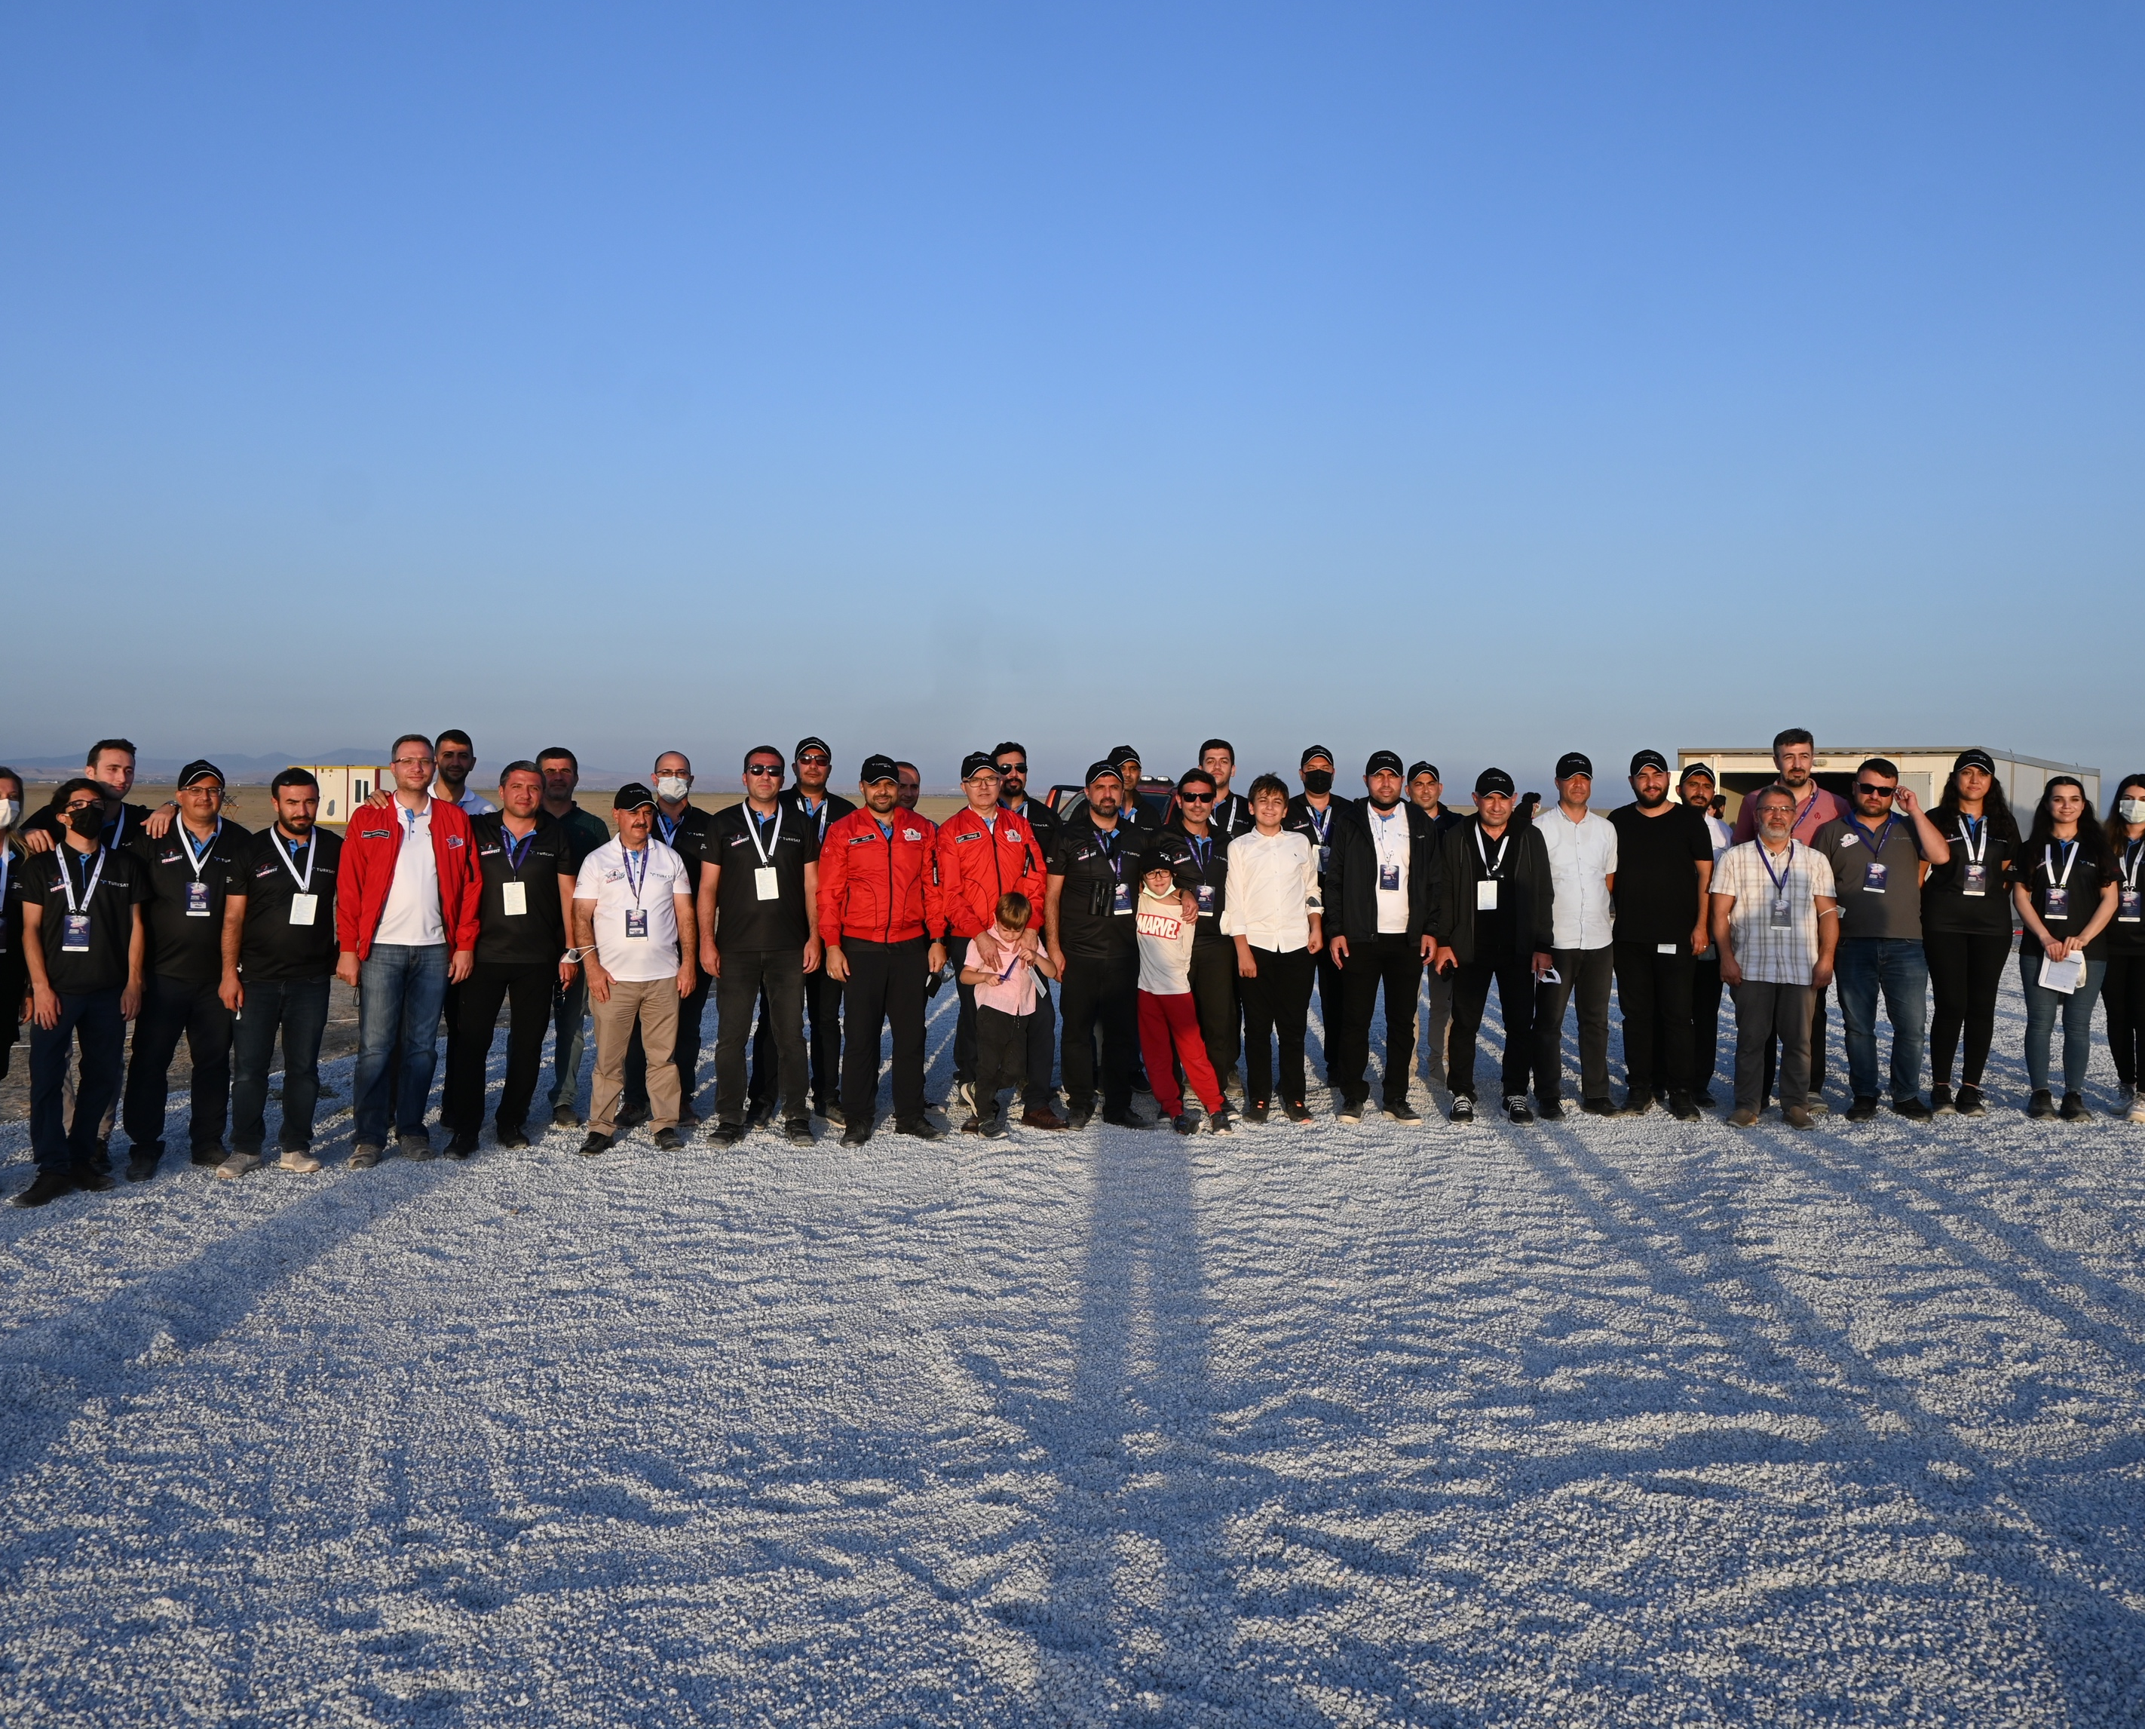
Sonuçlar
<Hazırlayan Kişinin İsmi>

Slide 33
Sonuçlar
Rapor özetini ve sonuçlarını içermelidir.
NOT: Genel olarak aşağıdakileri içerir;
Tamamlanan işler,
Tamamlanmayan işler,
Plan ilerisinde mi gerisinde mi olunduğu.

Slide 34
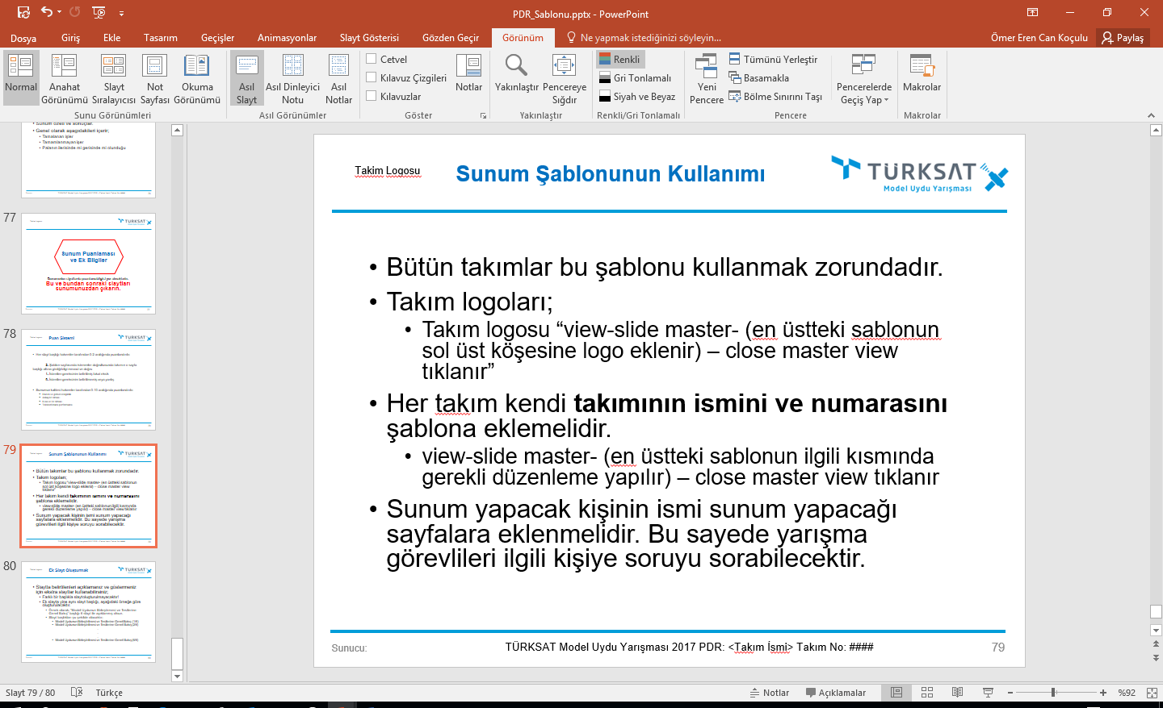
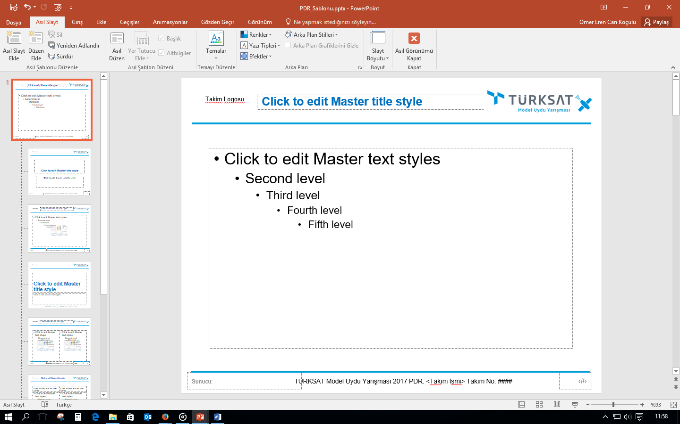
Şablonun Kullanımı
Bütün takımlar bu şablonu kullanmak zorundadır.
Takım logoları;
Takım logosu “görünüm(view)-asıl slayt (slide master)- (en üstteki sablonun sol üst köşesine logo eklenir) – close master view tıklanır”.
Her takım kendi takımının ismini ve numarasını şablona eklemelidir.
Görünüm(view)-asıl slayt(slide master)- (en üstteki sablonun ilgili kısmında gerekli düzenleme yapılır) – close master view tıklanır.
1
2
3
4
5
ÖNEMLİ: ÖN TASARIM GÖZDEN GEÇİRME RAPORU (PRELIMINARY DESIGN REVIEW) MAKSİMUM 120 SAYFA OLMALIDIR.

Slide 35
Ek Slayt Oluşturmak
Slaytta belirtilenleri açıklamanız ve göstermeniz için ekstra slaytlar kullanabilirsiniz;
Farklı bir başlıkla slayt oluşturulmayacaktır!
Ek slayta yine aynı slayt başlığı, aşağıdaki örneğe göre oluşturulacaktır.
Örnek olarak; “Model Uydunun Birleştirmesi ve Testlerine Genel Bakış” başlığı 6 slayt ile açıklanmış olsun.
Slayt başlıkları şu şekilde olacaktır;
Model Uydunun Birleştirilmesi ve Testlerine Genel Bakış (1/6)
Model Uydunun Birleştirilmesi ve Testlerine Genel Bakış (2/6)
.
.
.
Model Uydunun Birleştirilmesi ve Testlerine Genel Bakış (6/6)

